Slide 1
Prédiction du retard de vol des avions
Thomas Weber

Slide 2
Introduction
AirData souhaite évaluer le comportement des différentes compagnies d’aviation et pouvoir anticiper les retards
Source des données: Transtats (ministère des transports US)
Tous les vols intérieurs aux US en 2016 (env. 5 500 000 vols)
Objectif: tester plusieurs modèles supervisés, les optimiser (hyperparamètres), les comparer et implémenter le meilleur dans une API.
Notes:
How presentation will benefit audience: Adult learners are more interested in a subject if they know how or why it is important to them.
Presenter’s level of expertise in the subject: Briefly state your credentials in this area, or explain why participants should listen to you.

Slide 3
Points clés: encoding
Beaucoup de variables catégorielles et/ou temporelles (jour, mois, etc..)
Solutions possibles:
Label encoding
Count encoding
One-hot encoding
Circular encoding
Target (ou mean) encoding

Slide 4
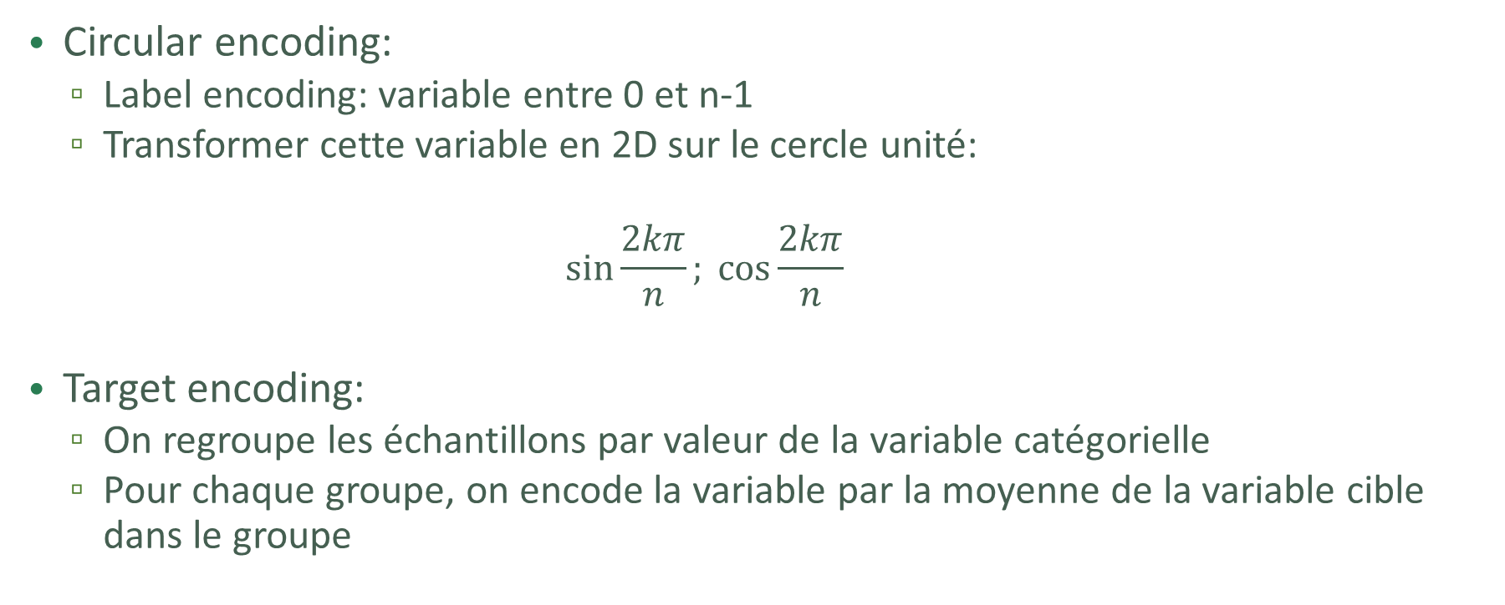
Points clés: encoding
Circular encoding:
Label encoding: variable entre 0 et n-1
Transformer cette variable en 2D sur le cercle unité:
$$\sin{\frac{2kπ}{n}}; \cos{\frac{2kπ}{n}}$$
Target encoding:
On regroupe les échantillons par valeur de la variable catégorielle
Pour chaque groupe, on encode la variable par la moyenne de la variable cible dans le groupe

Slide 5
Points clés: taille du dataset
+ 5 millions de lignes: long à manipuler avec une machine classique
2 solutions possibles:
Prendre un échantillon représentatif du dataset
Séparer les données par compagnie (12 en tout), et entraîner un modèle par compagnie
2e solution choisie:
Permet de travailler sur tout le dataset
Fonctionne bien avec le sujet

Slide 6
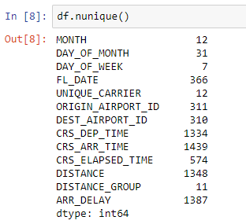
Nettoyage
Choix de la variable cible: ARR_DELAY
(retard à l’arrivée)
Suppression des vols annulés ou déroutés
Informations gardées:
Date (jour/mois/jour de la semaine)
Compagnie
Aéroport de départ/arrivée
Heure de départ/arrivée
Distance
Pas de valeurs manquantes
Nouvelle feature: nombre de jours avant/après un jour férié

Slide 7
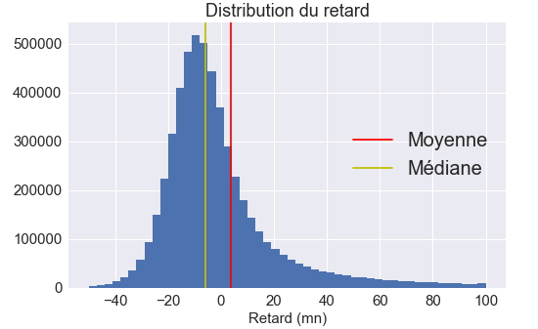
Exploration – Variable cible

Slide 8
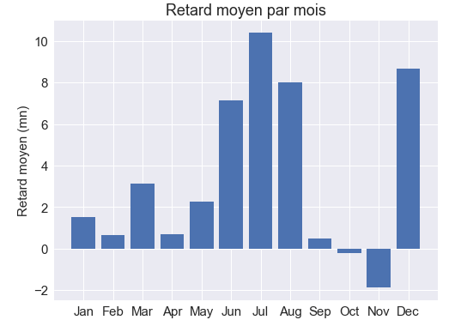
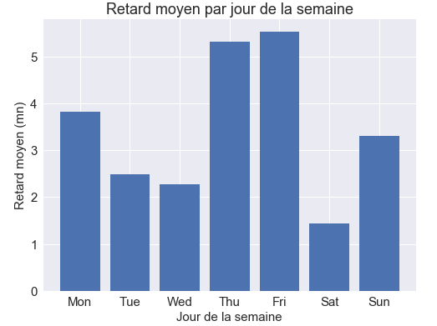
Exploration – Mois et jour de la semaine

Slide 9
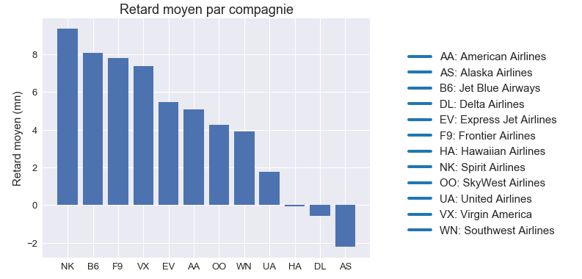
Exploration – Compagnies aériennes

Slide 10
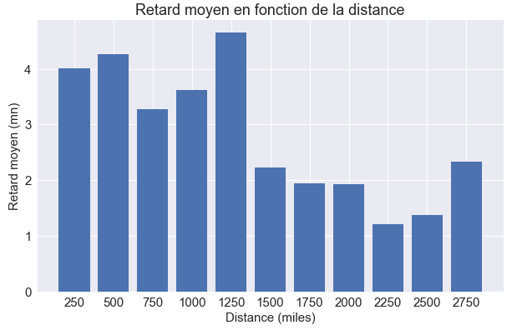
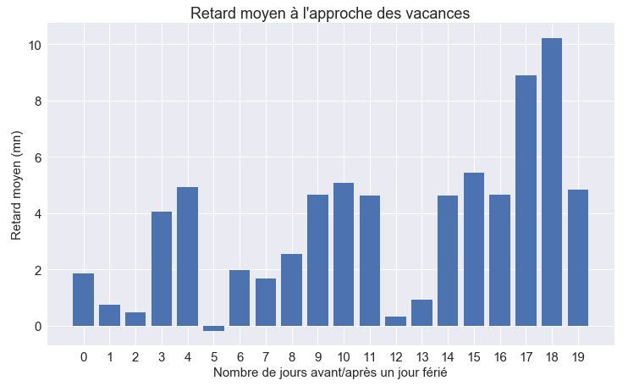
Exploration – Distance et vacances

Slide 11
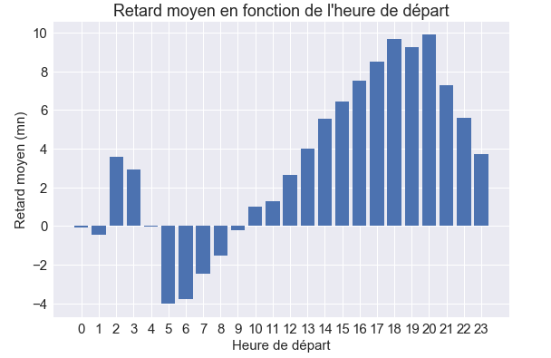
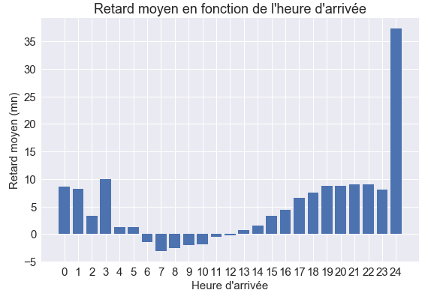
Exploration – Heure de départ/d’arrivée

Slide 12
Choix de l’encoding
Méthode | MAE (mn) | R2 (%) | RMSE (mn) | Fit time (s) | Pred time (s) | Total time (s)
Label | 23.00 | 4.96 | 36.62 | 0.12 | 0.02 | 0.14
Count | 23.18 | 2.21 | 37.14 | 0.07 | 0.02 | 0.08
One-hot | 21.12 | 20.24 | 33.54 | 0.18 | 1.12 | 1.30
Circular | 23.02 | 4.74 | 36.66 | 0.68 | 0.02 | 0.71
Target | 21.23 | 19.46 | 33.71 | 0.14 | 0.01 | 0.15

Slide 13
Outliers
Méthode | MAE (mn) | R2 (%) | RMSE (mn)
Avec outliers | 21.23 | 19.46 | 33.71
Sans outliers (dans le training set) | 20.24 | 16.67 | 34.29
Sans outliers | 16.87 | 19.34 | 26.65

Slide 14
Modèles testés
Modèles linéaires:
Régression linéaire simple
Régression ridge
Lasso
Elastic-Net
Régression linéaire après transformation polynomiale des features
Modèles non linéaires:
K-NN
Bagging
Random Forest
Gradient Boosting

Slide 15
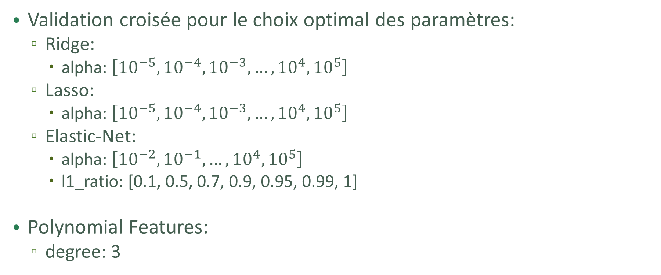
Modèles linéaires – Paramètres
Validation croisée pour le choix optimal des paramètres:
Ridge:
alpha: $\left[{10}^{−5}, {10}^{−4},{10}^{−3}, …,{10}^{4},{10}^{5}\right]$
Lasso:
alpha: $\left[{10}^{−5}, {10}^{−4},{10}^{−3}, …,{10}^{4},{10}^{5}\right]$
Elastic-Net:
alpha: $\left[{10}^{−2}, {10}^{−1}, …,{10}^{4},{10}^{5}\right]$
l1_ratio: [0.1, 0.5, 0.7, 0.9, 0.95, 0.99, 1]
Polynomial Features:
degree: 3

Slide 16
Modèles non linéaires
Validation croisée pour k-NN:
n_neighbors: [20, 30, 40, 50]
Bagging:
n_estimators: 50
Random Forest:
n_estimators: 100, max_features: 3, min_samples_leaf: 10
Gradient Boosting:
n_estimators: 100, max_features: 3

Slide 17
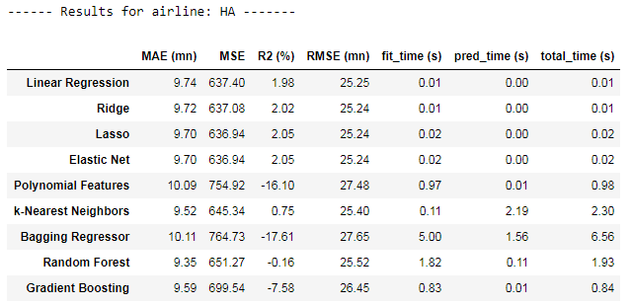
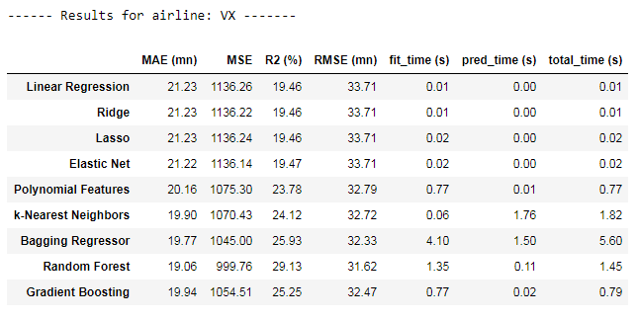
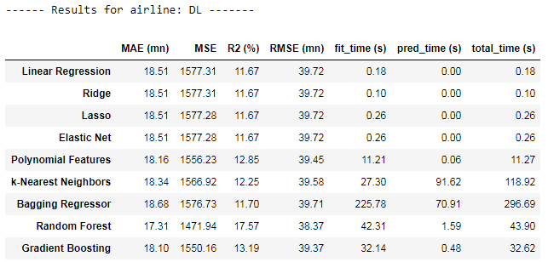
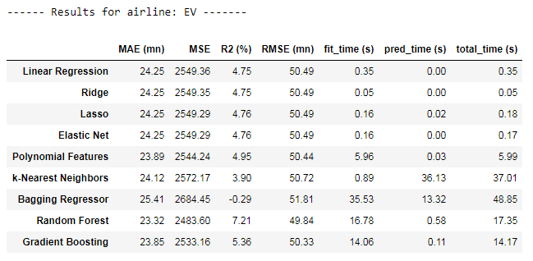
Résultats par compagnie

Slide 18
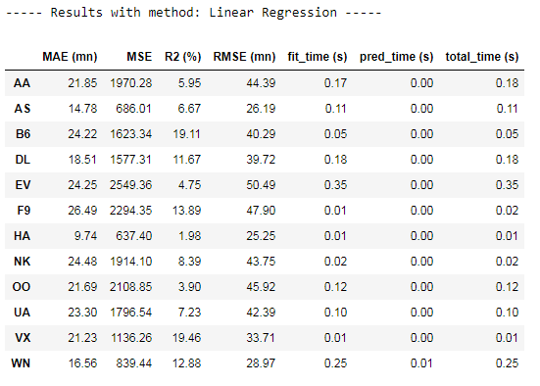
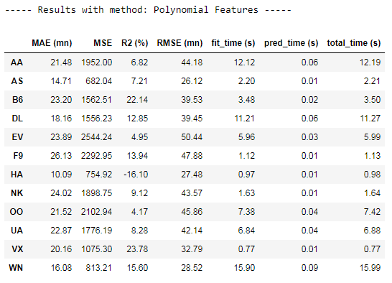
Résultats par méthode

Slide 19
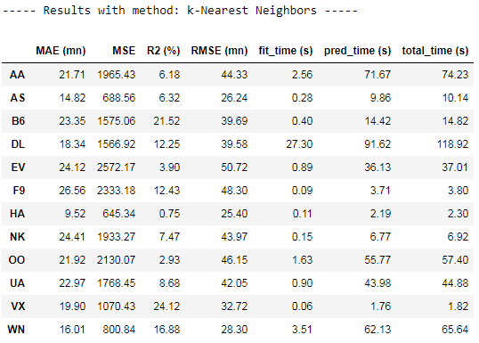
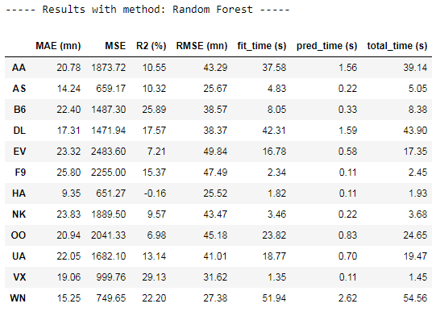
Résultats par méthode

Slide 20
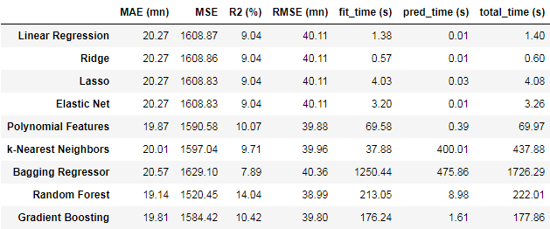
Résultats – Synthèse

Slide 21
API
Modèle choisi: Régression linéaire avec transformation polynomiale
Stockage des paramètres dans des dictionnaires pour:
Encoding
Standardisation
Régression
Pas besoin de stocker les datasets sur le serveur et prédiction rapide

